Slide 1

Projeto Back-End 26.1
Bernardo Miller, Caio Ximenes, Daniel Alberto, Lucas Jesus e Otto Goldner

Slide 2

Projeto Back-End 26.1
Automação de Gestão de Estágios
O Desafio: Processos realizados na IES relacionados ao estágio obrigatório são muito manuais e repetitivos. Apesar de simples toda comunicação entre setores é complexa.
Solução: Criar um sistema automatizado que opera verificações de maneira automatizada e centraliza a comunicação entre as partes envolvidas.

Slide 3

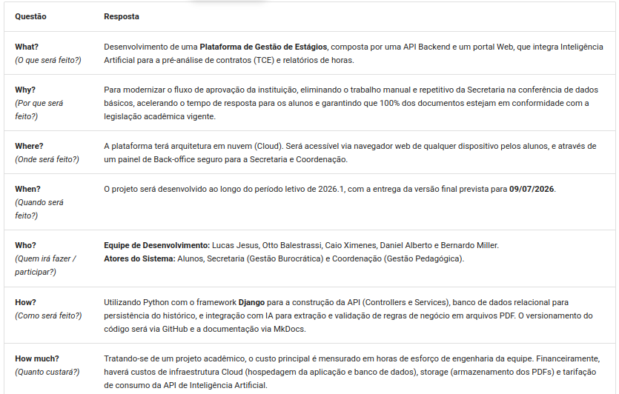

Slide 5

Fundamentos Legais (Lei 11.788/08)
Requisitos Formais
Matrícula e Frequência: O aluno deve estar ativo em curso de ensino superior, técnico ou médio.
Termo de Compromisso de Estágio (TCE): Contrato assinado pelo aluno, pela instituição de ensino e pela empresa.
Jornada de Atividade
6h diárias / 30h semanais: Regra geral para ensino superior e médio regular.
4h diárias / 20h semanais: Para educação especial ou EJA.
Compatibilidade: As atividades devem ser estritamente ligadas à grade curricular do curso.
Redução de Carga: Em semanas de prova, a carga horária pode ser reduzida à metade para fins de estudo, conforme previsto no TCE.
Direitos e Benefícios
Bolsa-auxílio e Auxílio-transporte: Obrigatórios apenas para estágios não-obrigatórios.
Recesso Remunerado: Direito a 30 dias a cada 12 meses (preferencialmente nas férias escolares) ou proporcional ao período estagiado.
Seguro: Apólice de seguro contra acidentes pessoais obrigatória sob responsabilidade da empresa.

Slide 6

Normas Acadêmicas e Processos
(Ibmec/YDUQS)
Documentação Obrigatória: O processo inicia com a validação do TCE e do Plano de Atividades, contendo dados da Concedente, Interveniente e Estagiário.
Prazos e Retroatividade: A instituição não assina documentos com mais de 30 dias retroativos ao início do estágio.
Ética e Compliance: O estagiário deve aderir ao Código de Ética e Anticorrupção da YDUQS.
Ordem de Assinatura: O fluxo de validação exige que a instituição de ensino seja a última a assinar o termo, precedida pelo aluno e pela empresa (com carimbo obrigatório).
Rescisão: Pode ocorrer a qualquer momento por ambas as partes via aviso prévio ou automaticamente ao término/trancamento do curso.
LGPD (Lei Geral de Proteção de Dados): Todo tratamento de dados pessoais de alunos e representantes das empresas segue a Lei 13.709/2018, garantindo sigilo e finalidade específica para a gestão do estágio.

Slide 7

Benchmarking: Análise de Mercado e Oportunidades
Zuna
Facilcon
Rade Estágio
UX e Recrutamento
Compliance Legal
Ciclo de Vida
Diferencial:
Diferencial:
Diferencial:
Interface intuitiva no Módulo do Aluno mantendo o rigor técnico no Back-End.
Automação com IA: Pré-análise de documentos para triagem burocrática imediata.
Dashboard Centralizado: Validação pedagógica e consulta de histórico em poucos cliques.
Ponto Fraco:
Ponto Fraco:
Ponto Fraco:
Gestão documental e aprovação institucional rasa.
Processo 100% manual; gera gargalos e fadiga na Secretaria.
Visão fragmentada; difícil gestão do status global.

Slide 8

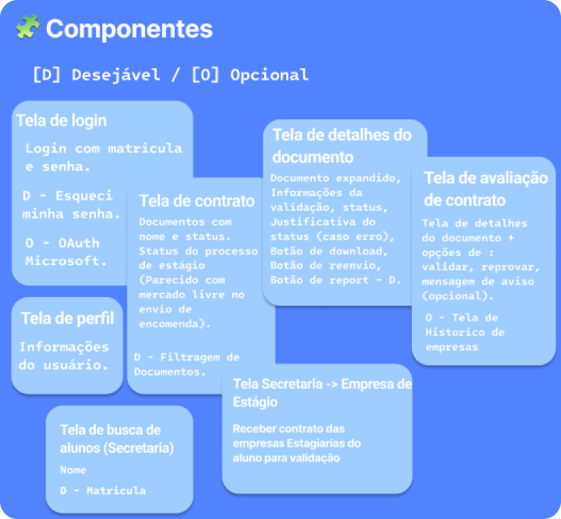
Concepção e Arquitetura de Interface

Slide 9

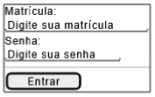
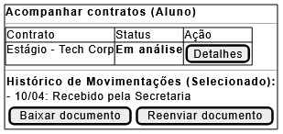

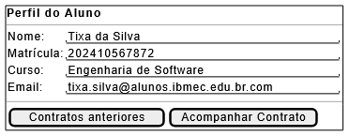
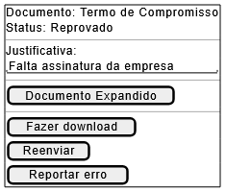
Interface do Usuário: Visão do Aluno
Login
Contratos
Perfil
Detalhes do Documento

Slide 10

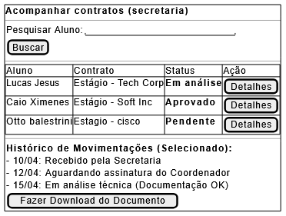
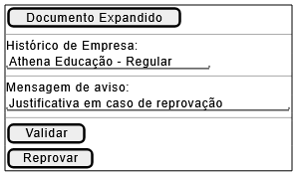
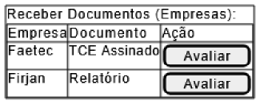
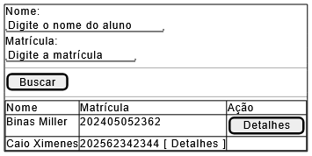
Interface de Gestão: Back-Office e Validação
Contratos
Avaliação de Contrato
Empresa de Estágio
Busca de Alunos

